Slide 1

Trestní řízení + mediace
Mgr. et Mgr. Ondřej Ipser, DiS. 08.10.2024

Slide 2
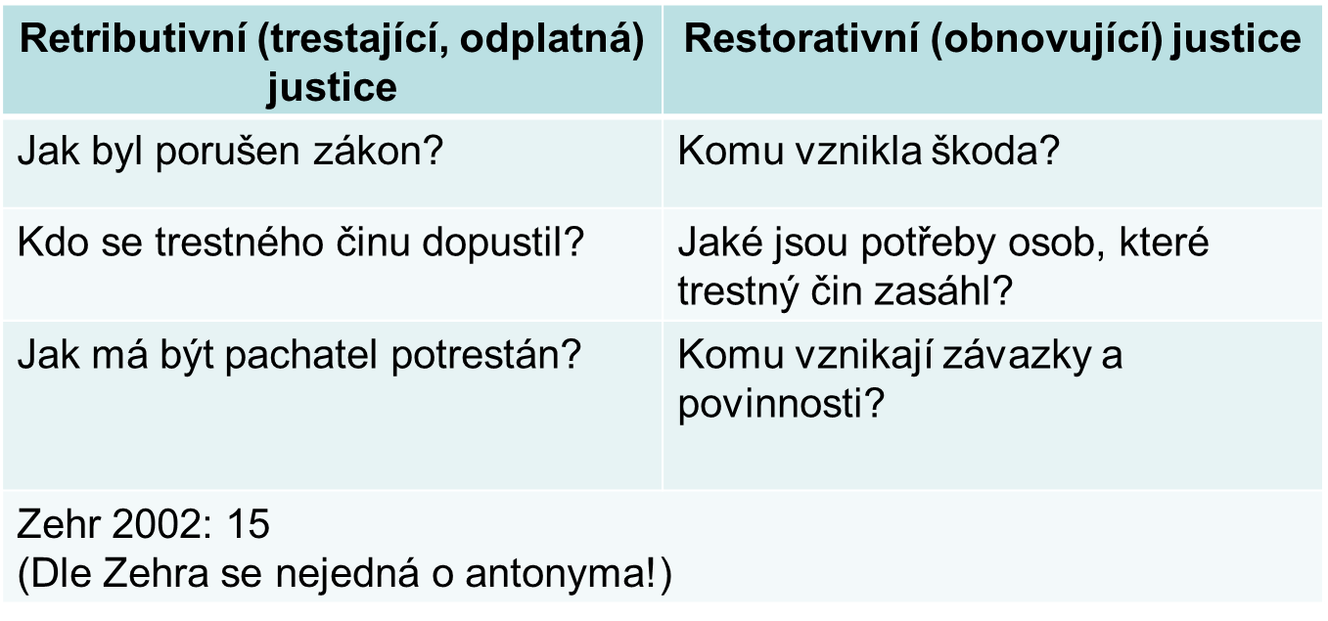
Restorativní X retributivní justice
https://www.youtube.com/watch?v=fWtFtWY3Hh8

Slide 3
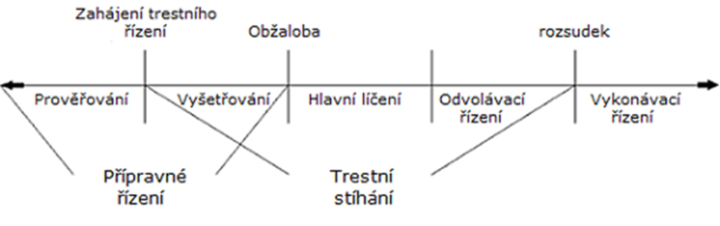
Trestní řízení
Upraveno trestním řádem
Jednotlivé fáze

Slide 4
Osa trestního řízení
Prověřování
Zahájení trestního stíhání
Vyšetřování – odklon – zahájení jednání o dohodě a vině
postoupení věci jinému orgánu, obžaloba, přerušení
Řízení před soudem – počátek hlavního líčení, dokazování, závěr hlavního líčení, rozhodnutí soudu
Opravné prostředky
Výkon

Slide 5
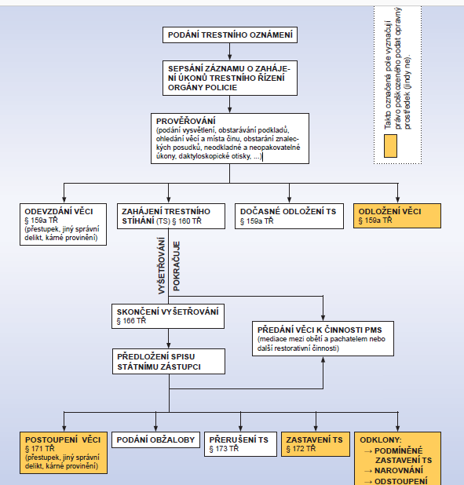

Slide 6
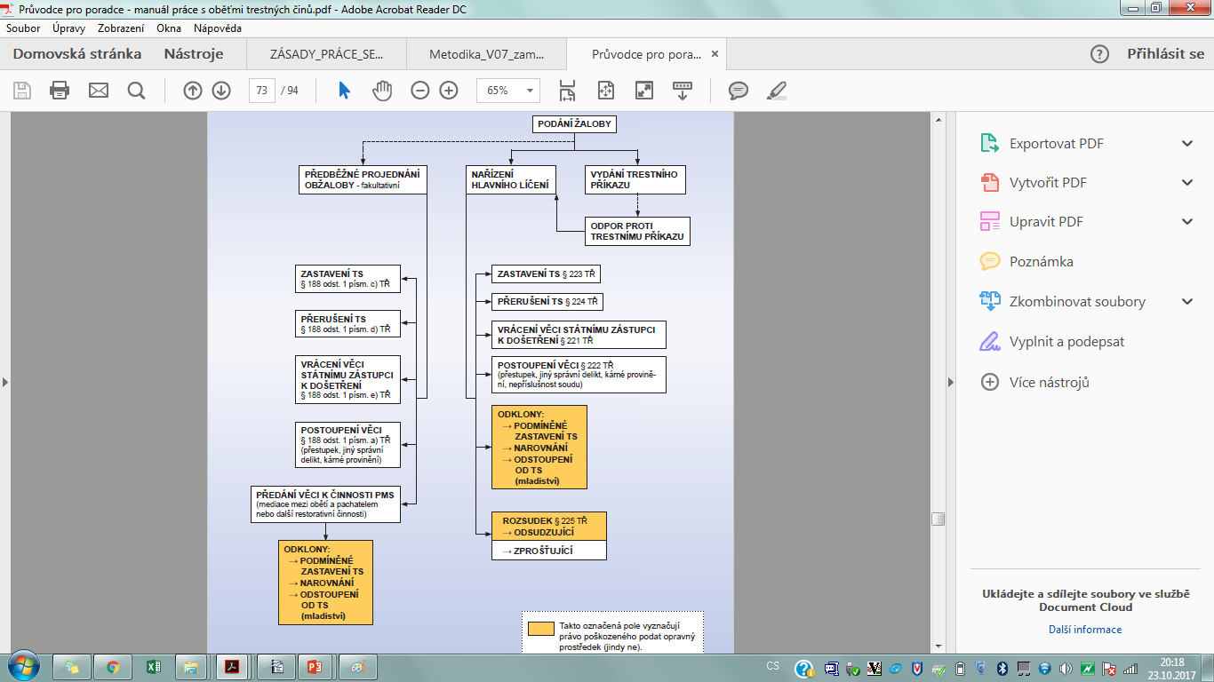

Slide 7
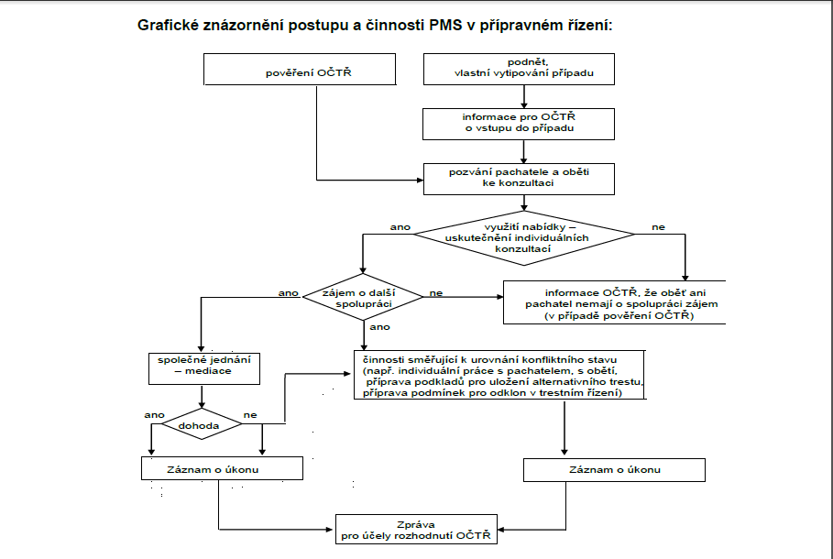
Cesta k mediaci v přípravném řízení

Slide 8
Co je mediace v trestním řízení?
Mediace je mimosoudní zprostředkování řešení trestního konfliktu mezi poškozeným/obětí a obviněným – pachatelem za účasti třetí osoby - mediátora. Poskytuje oběma stranám možnost vyjádřit své pocity, očekávání a potřeby, které vznikly v souvislosti s trestnou činností. Současně umožňuje domluvit se na rychlém a přijatelném způsobu náhrady škody. Účast na mediaci je pro obě strany dobrovolná.

Slide 9
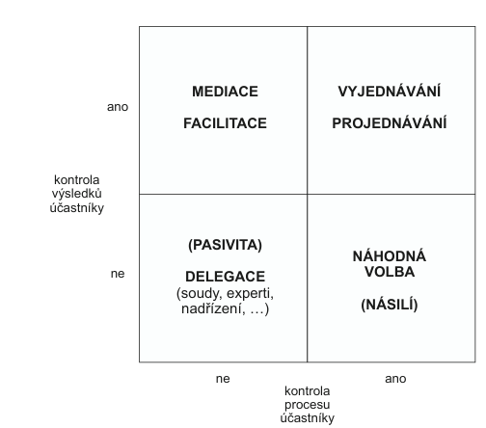
Kontrola výsledků a procesu

Slide 10
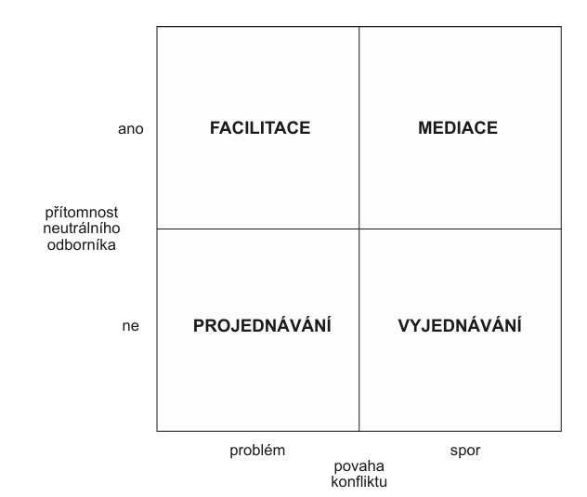
Přítomnost odborníka a povaha konfliktu

Slide 11
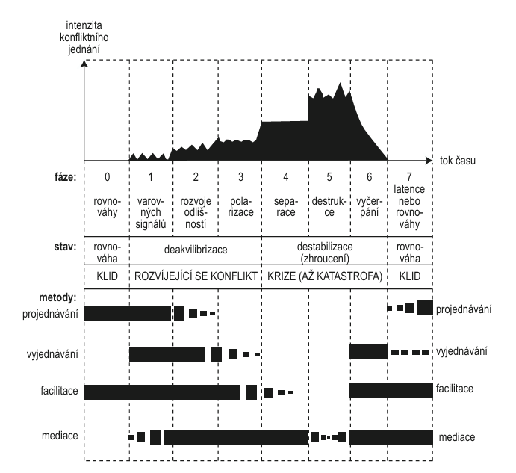
Fáze konfliktního jednání

Slide 12
Jak probíhá mediace v trestním řízení?
Varovné signály – Co se děje? Nic.
Rozvoj odlišností – Ty nikdy neuděláš… Pořád jenom sedíš před televizí…
Polarizace – útěky ze společné komunikace, navázání nového vztahu… Jídlo máš v lednici.
Separace – Partneři se snaží vidět co nejméně, a jde-li o manželství, mají tendenci trávit čas na odlišných místech. Muži častěji unikají do hospod nebo nepřiznaných náhradních vztahů, ženy volí spíše únik k rodičům nebo k domácímu pití alkoholu.
Destruktivní fáze – uvolňuje se nahromaděné napětí, snaha uškodit druhému. „Nevadí mi, že budu poškozen, hlavně když poškodím druhého“. Partneři tolerují vlastní ztráty, jsou-li „kompenzovány“ ztrátami druhého.

Slide 13
O čem se komunikuje x jak se komunikuje
Dojde-li ke ztrátě stabilizujících mechanismů (například ke ztrátě možnosti efektivně vyjednávat), nemá pochopitelně smysl se dál bavit o věcné podstatě konfliktu, dokud není obnovena stabilita – v tomto případě především vztahy umožňující efektivní komunikaci. Je tedy třeba přestat se bavit o věci, o které komunikujete, a začít se bavit o způsobu, jakým o ní komunikujete. Mediátor (a ovšem i vyjednavač a facilitátor) se musí naučit obě situace – tedy tu, kdy je v sázce jen rovnováha, a tu, kdy už se hroutí stabilita – rozeznávat a odpovídajícím způsobem na ně reagovat nebo aktivně předcházet ztrátám stability.

Slide 14
Od emocí k věci
Ať již jde o mediaci nebo o vyjednávání či facilitaci, při ohrožení stability je zpravidla nezbytné zastavit jednání o věcné podstatě konfliktu a zabývat se komunikací a vztahy, tedy způsobem, jakým se konflikt řešen, a příčinami, proč se řešení nepohybuje směrem k rozumnému, stabilnímu výsledku. Tato změna tématu jednání od předmětu ke způsobu jednání je při vyjednávání žádoucí, ale při mediaci nezbytná.
Je potřeba emoce najít, pochopit a pojmenovat. Mediátor se snaží, aby tyto emoce pochopila i druhá strana. Jde o pochopení a ne uznání oprávněnosti. Pak se mnohdy spor mění v problém. Snažíme se o deperzonalizaci sporu v problém.

Slide 15
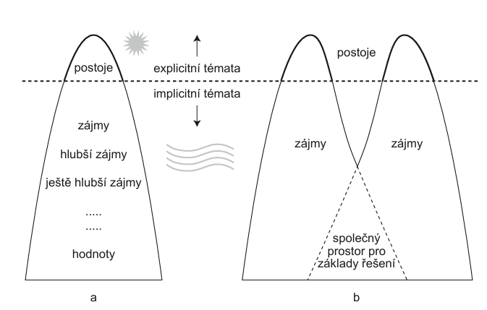
Hodnoty a postoje

Slide 16
Co je mediace v trestním řízení?
Mediace je mimosoudní zprostředkování řešení trestního konfliktu mezi poškozeným/obětí a obviněným – pachatelem za účasti třetí osoby - mediátora. Poskytuje oběma stranám možnost vyjádřit své pocity, očekávání a potřeby, které vznikly v souvislosti s trestnou činností. Současně umožňuje domluvit se na rychlém a přijatelném způsobu náhrady škody. Účast na mediaci je pro obě strany dobrovolná.

Slide 17
Jak probíhá mediace v trestním řízení?
Mediace má podobu setkání obviněného s poškozeným/obětí za účasti mediátora, který plní roli nestranného prostředníka. Společnému jednání obvykle předcházejí individuální rozhovory s poškozeným/obětí a obviněným. Smyslem a účelem mediačního jednání je přispět ke zmírnění následků trestného činu pro poškozeného/ oběť a motivovat obviněného k převzetí odpovědnosti za škody, které svým jednáním způsobil. Mediátor umožňuje oběma stranám, aby vyjádřily své názory, potřeby a zájmy v rámci daného trestního případu.

Slide 18
Co může přinést mediace poškozenému/oběti?
Poškozený/oběť má příležitost vyjádřit a pojmenovat své potřeby a zájmy v souvislosti se zmírněním následků způsobených trestnou činností. Může získat důležité informace vztahující se k trestnímu řízení a především k náhradě škody. Poškozenému/oběti mediace nabízí příležitost „seznámit“ pachatele s dopady jeho jednání a domoci se tak nejen materiálního, ale i mezilidského narovnání své újmy.

Slide 19
Co může přinést mediace obviněnému?
Obviněný má příležitost vyjádřit své potřeby, zájmy, ale také pojmenovat své povinnosti a přijmout odpovědnost v souvislosti s náhradou jím způsobených škod. V osobním jednání s poškozeným/obětí má obviněný „příležitost“ dozvědět se, co vše svým jednáním způsobil. Může vysvětlit okolnosti svého jednání, omluvit se poškozenému a nabídnout přiměřenou náhradu škody.

Slide 20
Co může také zaznít na mediaci
Poškozený/oběť –
Cítím:
• křivdu, že právě mně se to muselo stát
• ponížení, že jsem se stal/a obětí
• vztek na pachatele, že mi ublížil a dalšími následky zkomplikoval život
• bolest, tj. fyzickou ze zranění a psychickou z prožité zkušenosti
• nejistotu, zda jsem k trestnému činu nezavdal(a) nějakou příčinu
• lítost nad tím, co se stalo
• obavy, že mě to potká znovu

Slide 21
Co může také zaznít na mediaci
Poškozený/oběť –
Chtěl(a) bych:
• říci pachateli, co všechno mi svým jednáním způsobil
• slyšet vysvětlení, omluvu, …od pachatele
• dostat odpovídající náhradu škody
• vyřešit celou věc co nejdříve

Slide 22
Co může také zaznít na mediaci
Obviněný – pachatel - způsobil(a) jsem dopravní nehodu, zranil(a) jsem někoho při rvačce, byl(a) jsem v partě, která vykradla auto (byt), …
Cítím:
• strach z projednávání případu na policii (u soudu)
• obavy, že záznam v rejstříku trestů mi bude v budoucnu komplikovat osobní /pracovní situaci
• lítost nad tím, co se stalo
• potřebu vysvětlit důvody svého jednání
• potřebu omluvit se a odčinit to, co jsem spáchal(a).

Slide 23
Co může také zaznít na mediaci
Chtěl(a) bych:
• omluvit se poškozenému a vysvětlit mu, jak a proč ke všemu došlo
• nahradit vzniklou škodu
• vyřešit celou věc co nejdříve
• ukázat svým aktivním přístupem, že mi záleží na řešení celé situace

Slide 24
Kdy je mediace realizována?
  Mediace je zejména realizována v rámci přípravného řízení, kdy PMS vstupuje do případu a snaží se zprostředkovat řešení konfliktu mezi pachatelem a obětí (95 % mediací).
  Rychlá pomoc a „obnovení“ poškozených vztahů
  Rychlejší a hladší průběh řízení z pohledu všech účastníků
  Mediace může být také realizována až po rozhodnutí SZ/S v rámci výkonu alternativního trestu (4 %) nebo např. v rámci nahrazení vazby dohledem (1 %)
  Dodatečná realizace mediace po rychlém rozhodnutí SZ/S
  Absolutní absence účelového jednání

Slide 25
Kdy je mediace realizována?
  Nejčastěji dochází k realizaci mediace v případě nedbalostních trestných činů (35 – 37 % mediací).
  Druhá nejčetnější skupina trestných činů lze klasifikovat jako „vandalismus“ (20 %),
  po té následuje trestný čin krádeže (10 – 12 %)
  Mediace je také realizována i v případech úmyslných trestných činů se závažnější fyzickou či psychickou újmou (9 %).
  Ostatní trestné činy již jen v jednotkách %.
  Porušování domovní svobody (3 – 4 %)
  Padělání peněz (3 %)
  Zanedbání povinného výživného (2 %)
  Podvod (1 %)

Slide 26
Kdy je mediace realizována?
  Zvláště silné bylo uspokojení obětí z toho, že byly konečně vyslyšeny.

Slide 27
Kasuistika
Mladistvý Tomáš (15 let) na ulici vytrhl poškozené paní Kateřině (67 let) kabelku, ve které byly doklady, finanční hotovost ve výši 500,- kč, klíče a další osobní věci. Mladistvý Tomáš si byl vědom svého protiprávního jednání.
Provinění bylo kvalifikováno jako krádež dle §205/1d tr. z. s trestní sazbou odnětí svobody až na dvě léta.

